Slide 1


Program Priorytetowy
„Czyste Powietrze”
zmiany programu’2023
odpowiedź na obecne potrzeby Polaków
ogłoszenie zmian, 15 grudnia 2022 r.

Slide 2
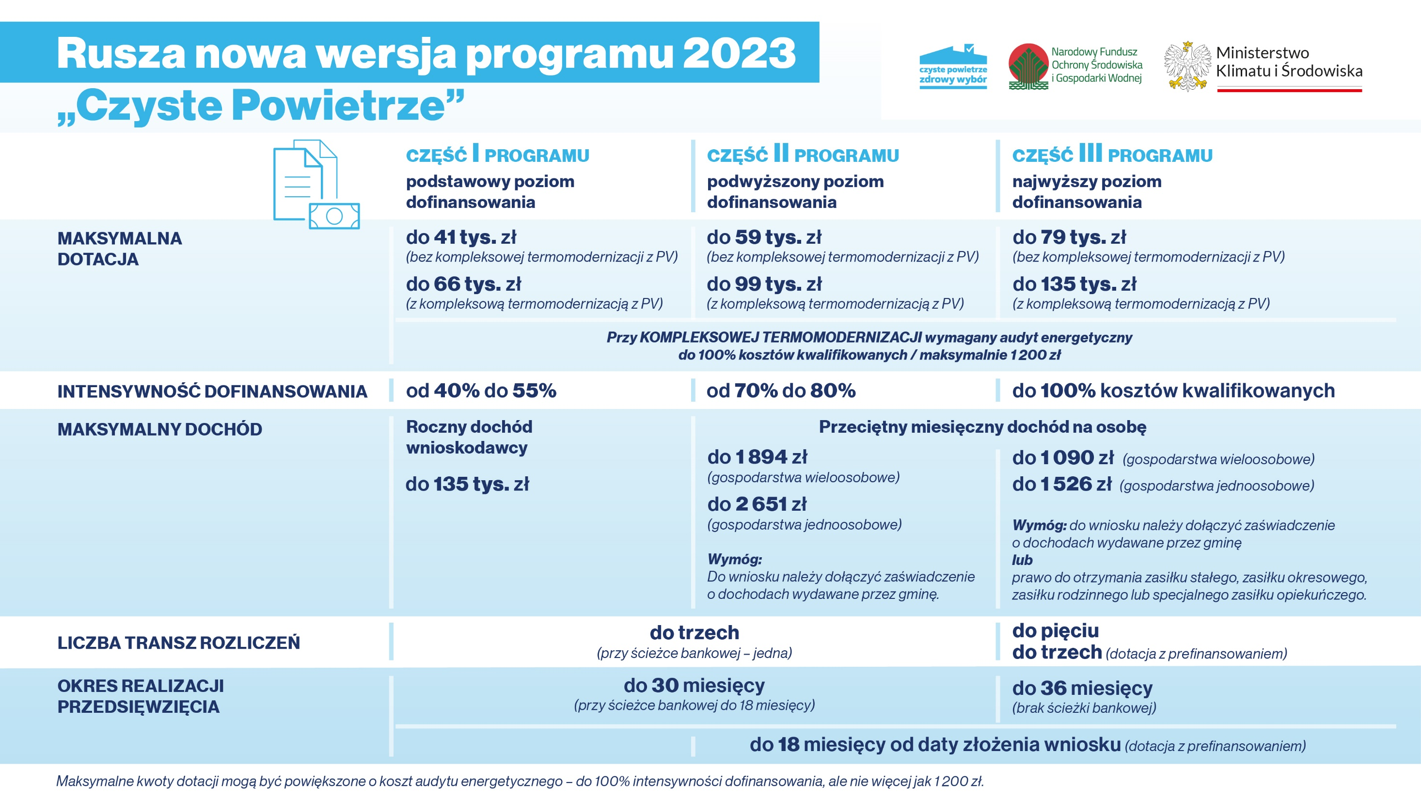

Slide 3
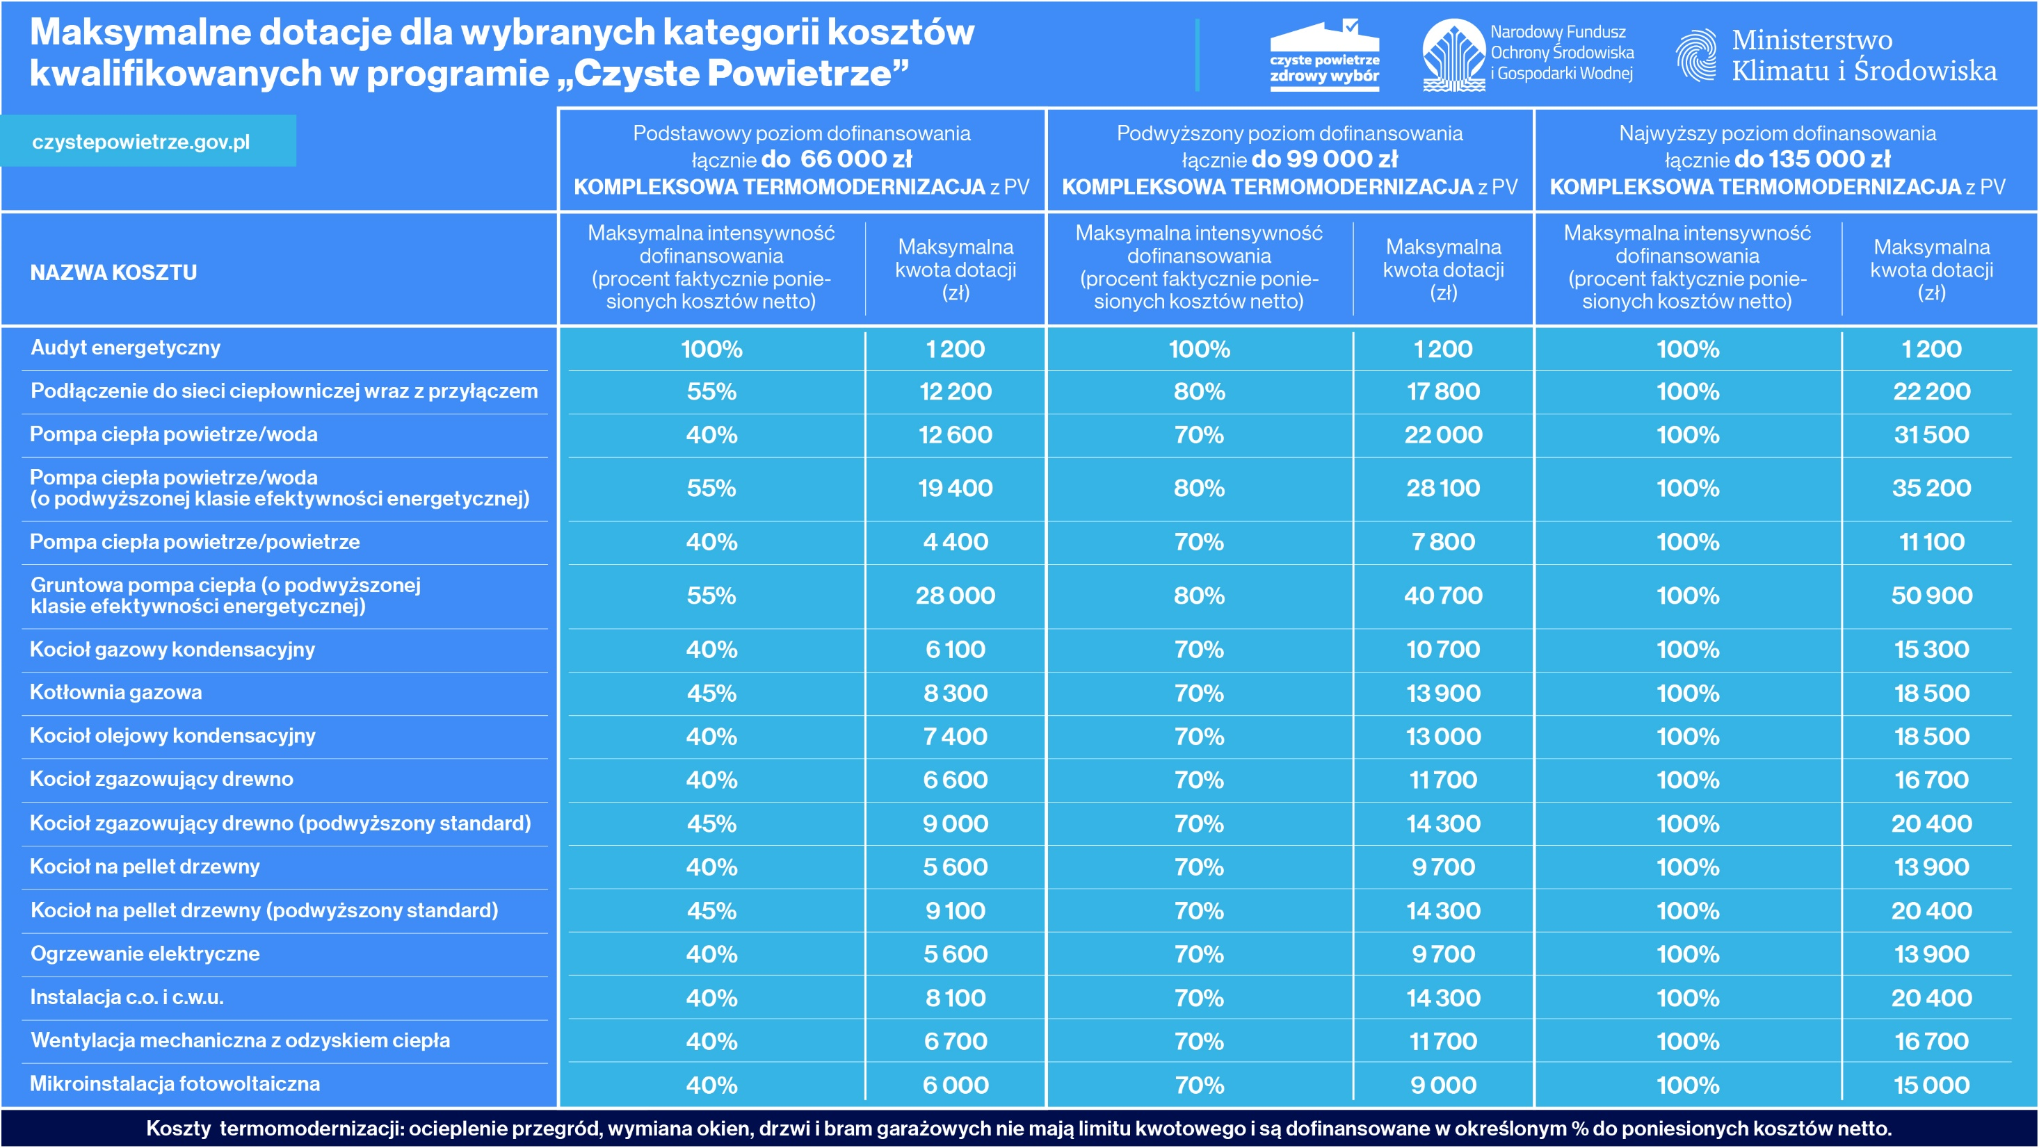

Slide 4
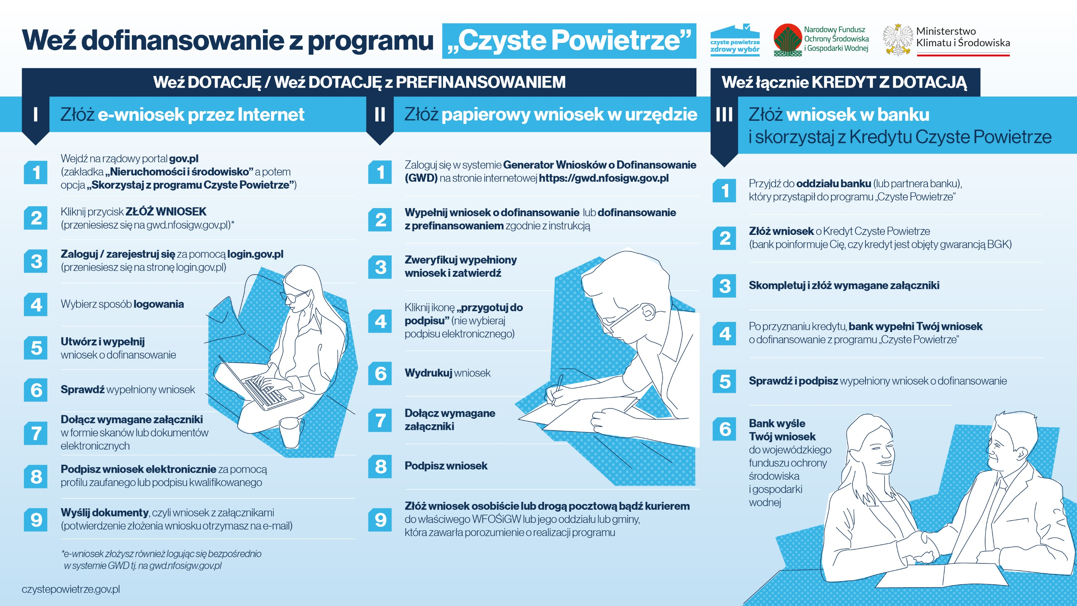

Slide 5
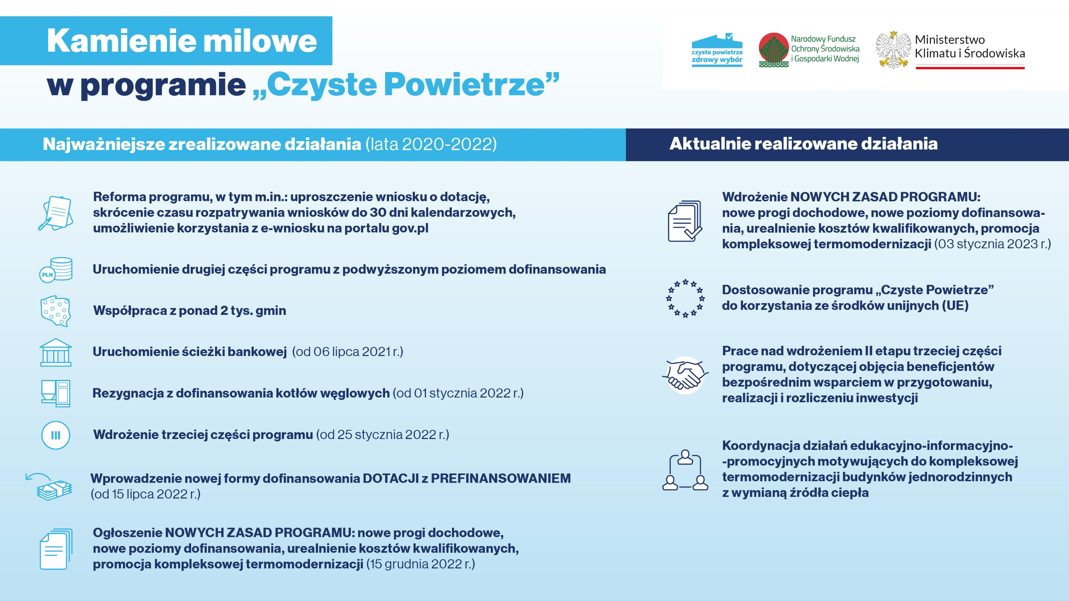

Slide 6


Slide 7


